Slide 1

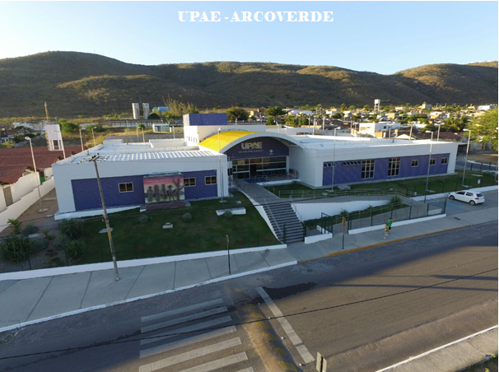
Av. Conselheiro João Alfredo, 491 – Boa Vista – Arcoverde/PE

Slide 2
RESULTADOS OPERACIONAIS – OUTUBRO/2017
UPAE ARCOVERDE
OUTUBRO / 2017
 | D | A | E
1ª Consulta | 821 | 794 | 666
Interconsulta | 199 | 198 | 198
Subsequente | 870 | 857 | 857
Total de Consultas | 1890 | 1849 | 1721
Multidisciplinar | 1340 | 1010 | 884
Sessões de Fisioterapia | 480 | 460 | 455

Slide 3
RESULTADOS OPERACIONAIS – OUTUBRO/2017
UPAE ARCOVERDE
OUTUBRO / 2017
 | Recebidas | Tratadas | Percentual
Resolução de Queixas | 2 | 2 | 100%
 | Nº de Atedimentos | Nº de Entrevistados | Percentual
Pesquisa de Satisfação | 1721 | 910 | 52,88%
Queixas: 1. Usuário solicita organização nos espaços entre as cadeiras (muito apertado);
2. Usuário reclama da demora na marcação de consulta com Endócrino e demora no
atendimento.

Slide 4
INFORMAÇÕES GERAIS
Pontos de Melhoria:
Comunicação e retorno dos advogados;
Agilidade no retorno de processos (Ana Karla Liberato – e-mails);
Resultados Alcançados:
Com outubro já são 10 meses em 2017 com resultados positivos e sem penalizações.
Ações Desenvolvidas:
Acompanhamento diário de faltas e encaixes;
Treinamentos constantes com Recepções e Acolhimento;

Slide 5
INDICADORES DE GESTÃO
A UPAE Arcoverde vem adotando alguns indicadores para alcançar eficácia nos serviços:
1 - Controle das Listas de Espera;
2 - Acompanhamento e Controle dos pacientes de primeira consulta (regulação municipal);
3 - Controle do Consumo de água tratada;
4 - Controle do consumo de energia;
5 - Controle e acompanhamento das consultas diárias (equipe multidisciplinar);

Slide 6
INDICADORES DE GESTÃO
1 - Controle das Listas de Espera:
Objetivos: Reduzir o tempo de espera dos pacientes, controlar as marcações de acordo com as datas de atendimento e evitar faltas.
Ações:
- Uma pessoa fica exclusivamente com esse acompanhamento;
- Essa pessoa recebe mensalmente representantes dos municípios que vem com as solicitações fazer as marcações;
- Diariamente realiza ligações para os pacientes para confirmar presença;
- Realiza os encaixes quando há falta de pacientes;
- Comunicação constante com os 13 municípios atendidos pela unidade;
- Atualização diária das listas, deixando o acolhimento e recepções cientes;
- Relatório mensal enviado a chefia imediata.
QUANTIFICAÇÃO DOS RESULTADOS
MÊS | Disponibilizado | Perda Primária | Faltas | Encaixes
JULHO | 2030 | 80 | 349 | 301
AGOSTO | 2150 | 81 | 373 | 203
SETEMBRO | 1826 | 87 | 241 | 246
Obs. Com os encaixes estamos economizando em média R$ 9.000,00 mês.

Slide 7
INDICADORES DE GESTÃO
2 - Acompanhamento e Controle dos pacientes de primeira consulta (regulação municipal);
Objetivos: Reduzir erros, manter os prontuários atualizados e identificar/corrigir falha dos municípios.
Ações:
- Diariamente a pessoa do SAME confere e relaciona os erros dos pacientes regulados (sem senha, encaminhamento incompleto, falta de carimbo médico etc.);
- Os problemas com a contra referência: falta de impressão, sem assinatura do médico, sem carimbo - são corrigidas semanalmente;
- Relatório mensal enviado a chefia imediata;
- De posse destes dados, participamos mensalmente das reuniões da CIR e Colegiado da GERES para apresentar números e cobrar melhorias;
- A assistente social auxilia no contato com os municípios quando o paciente chega com documentação incompleta.
QUANTIFICAÇÃO DOS RESULTADOS
MÊS | Sem Senha | Sem Encaminhamento | Com erros | Contra Ref.
JULHO | 9 | 31 | 92 | 25
AGOSTO | 4 | 23 | 81 | 13
SETEMBRO | 2 | 17 | 73 | 9
Obs. Esse trabalho evita falta de atendimento por documentação incompleta.

Slide 8
INDICADORES DE GESTÃO
3 - Controle do Consumo de água tratada;
Objetivos: Reduzir o consumo de água tratada nos processos de higienização, e reduzir custos provenientes do consumo de água tratada e esgotamento sanitário.
Ações:
- Coordenação realizou cálculo médio do consumo diário necessário ao funcionamento da unidade;
- Substituição de torneiras comuns por torneiras de fechamento automático nos sanitários de uso público;
- um funcionário realiza a leitura dos níveis dos reservatórios elevado e apoiado, fazendo comparativo do consumo e chegagem de pontos internos se houver
acréscimo de consumo;
- A utilização de água tratada foi substituida por água bruta para utilização exclusivamente em jardinagem;
- Emissão mensal de relatório de acompanhamento enviado a chefia imediata.
Obs. Média do valor a conta da Compesa de Janeiro a Setembro: R$ 1.286,97

Slide 9
INDICADORES DE GESTÃO
4 - Controle do consumo de energia;
Objetivos: Reduzir o consumo de energia elétrica em áreas de uso comum e reduzir custos.
Ações:
- Coordenação de manutenção realiza cálculo médio de consumo por ponto de iluminação em cada bloco, para dimensionar;
- Redução do contrato de demanda para 68KW;
- Um funcionário realiza acompanhamento do uso diário no controle do uso da iluminação em áreas comuns; circulação, pátio, praça etc.
- Um funcionário acompanha diariamente a utilização dos climatizadores Hi Wall, em área comuns e todos os outros ambientes climatizados;
- Equipe de manutenção executou a substituição da iluminação da área externa 24 lâmpadas de vapor metálico de 250w por 05 refletores de led de 150w e substituição das lâmpadas da recepção principal.
Obs. Já chegamos a pagar conta de quase R$ 8.000,00 – em anos anteriores.

Slide 10
INDICADORES DE GESTÃO
5 - Controle e acompanhamento das consultas diárias (equipe multidisciplinar);
Objetivos: Redução dos números de voltas dos usuários, orientando e direcionando para tratamento adequado.
Ações:
- Orientações diretas de enfermagem sobre o tratamento médico proposto ;
- Orientações da farmacêutica em relação a utilização da medicação corretamente, horário, vencimentos, evitando interações medicamentosas e otimização do tratamento;
- Acompanhamento da nutricionista, para uma correta educação alimentar e nutricional, através de rodas de debates trimestralmente com os usuários;
- Relatório mensal sobre a evolução, redução e ou/ controle da diabetes, obesidade e Hipertensão Arterial Sistêmica, dos nossos pacientes;

Slide 11
OFERTA DE SERVIÇOS – DEZEMBRO/2017
EXAME | QTDE
Endoscopia | 60
Ultrasson | 240
Teste ergometrico | 56
Ecocardiograma | 56
MAPA | 20
HOLTER | 20
Raio - X | 112
Densitometria Ossea | 22
Mamografia | 90
Audiometria | 0
Bera | 4
Otoneurologico | 16
Espirometria | 20
Biopsia Mastologica | 9
Biopsia Dermatologica | 18
Urodinâmica | 6
Fluxometria | 15
Cistoscopia | 3
Colposcopia | 0
TOTAL | 767
SERVIÇO | QUANTIDADE
CONSULTAS MÉDICAS | 1725
CONSULTAS NÃO MÉDICAS | 1460
SESSÕES DE FISIOTERAPIA | 480
EXAMES | 767
Obs. Temos dois médicos de férias em Dezembro. E um feriado em um dos dias da semana com mais atendimentos. Vamos precisar de um ferista para realização de 120 consultas, para ficarmos com 1845 de oferta de consultas médicas.

